Slide 1


Izrada Strategije regionalnog razvoja Republike Hrvatske
- Projekt: Definiranje razvojnih prioriteta na razini statističkih (NUTS II) regija –
Faza 2 – SWOT analiza
KONTINENTALNA HRVATSKA
Zagreb, prosinac 2015.

Slide 2
Program
10:00-10:15 Pozdrav i predstavljanje programa rada
10:15-10:30 Prezentacija projekta po fazama
10:30-11:00 Prezentacija nalaza analize stanja (Analitičke podloge) s osvrtom na zastupljene županije unutar subregije i osvrt na specifičnosti
11:00-11:15 Predstavljanje načina rada u grupama za pripremu sektorskih SWOT analiza za četiri razvojna područja/teme:
        GOSPODARSTVO
        DRUŠTVO
        PROSTOR/OKOLIŠ
        RAZVOJNO UPRAVLJANJE/ INSTITUCIONALNI KAPACITETI
11:15-11:30 Odmor (kava, voda, sokovi)
11:30-13:00 Rad u grupama – 4 GRUPE
13:00-13:30 Odmor (ručak)
13:30-14:30 Prezentacija SWOT tablica i rasprava – plenarno
14:30-15:00 Zaključak radionice

Slide 3
CILJ POLITIKE REGIONALNOG RAZVOJA RH
(ZRR, čl.2 NN 147/2014)
(1) je pridonijeti društveno-gospodarskom razvoju RH, u skladu s načelima održivog razvoja, stvaranjem uvjeta koji će svim dijelovima zemlje omogućavati jačanje konkurentnosti i realizaciju vlastitih razvojnih potencijala.
(2) Radi postizanja navedenog cilja politikom regionalnog razvoja posebno se nastoji osigurati:
- povezanost lokalnih i regionalnih razvojnih potreba s prioritetima razvoja središnje razine te ciljevima kohezijske politike EU;
- potpora slabije razvijenim područjima za povećanje i optimalno korištenje vlastitog razvojnog potencijala otklanjanjem uzroka razvojnih teškoća;
- odgovarajuće mjere za ravnomjeran i održiv razvoj jedinica lokalne i područne (regionalne) samouprave u pograničnom području;
- poticanje teritorijalne suradnje te učinkovito korištenje sredstva strukturnih i investicijskih fondova EU namijenjenih regionalnom i urbanom razvoju.

Slide 4
Strategija regionalnoga razvoja RH (SRR)
SRR temeljni je planski dokument politike regionalnoga razvoja kojim se:
  utvrđuju ciljevi i prioriteti regionalnog razvoja RH, te
  način njihova postizanja,
  područja s razvojnim posebnostima, kao i
  međusobni odnos i aktivnosti TDU i drugih sudionika regionalnog razvoja uključenih u provedbu Strategije
Izradom „Analitičke podloge za izradu Strategije regionalnoga razvoja Republike Hrvatske” započeo je proces izrade SRR za razdoblje do 2020. godine
Daljnja izrada SRR podržana je projektom tehničke pomoći
„Definiranje razvojnih prioriteta na razini
statističkih (NUTS II) regija”

Slide 5
Projekt Definiranje razvojnih prioriteta na razini statističkih (NUTS II) regija
Provodi: Ekonomski institut, Zagreb
Trajanje: listopad 2015.- lipanj 2016.
Projektni tim:
  dr.sc. Marijana Sumpor, voditeljica tima
  dr. sc. Irena Đokić, dr. sc. Sandra Švaljek, dr. sc. Nenad Starc, dr. sc.Ivana Rašić Bakarić i dr. sc. Ljiljana Božić
Cilj projekta je definirati regionalne razvojne prioritete unutar NUTS II regija za potrebe izrade SRR za razdoblje do 2020.

Slide 6
Očekivani rezultati Projekta
(1) Utvrđene optimalne prostorne cjeline unutar NUTS II regija (Kontinentalna i Jadranska Hrvatska) za utvrđivanje regionalnih razvojnih prioriteta;
(2) izrađena SWOT analiza na razini RH i za sve utvrđene prostorne cjeline unutar NUTS II regija;
(3) definirani strateški ciljevi regionalnog razvoja na razini RH;
(4) definirani prioriteti i mjere regionalnoga razvoja unutar NUTS II regija;
(5) identificirani provedbeni mehanizmi SRR;
(6) izrađen financijski okvir za provedbu identificiranih prioriteta

Slide 7
Faze u provedbi Projekta
FAZA 1. - Uvodna faza (1 mjesec) obuhvaćala pripremne aktivnosti za provedbu procesa partnerskih konzultacija koje se pokreću u drugoj fazi projekta
FAZA 2. - Izrada SWOT analize na razini RH te za sve utvrđene prostorne cjeline unutar statističkih regija i prve partnerske konzultacije (1,5 mjesec)
FAZA 3. - Definiranje strateških ciljeva na razini RH te definiranje regionalnih razvojnih prioriteta i mjera unutar statističkih regija i druge partnerske konzultacije (3 mjeseca)
FAZA 4. - Identifikacija provedbenih mehanizama SRR te izrada financijskog okvira za provedbu razvojnih mjera (1,5 mjesec)
FAZA 5. - Izrada konačnog izvještaja o utvrđenim regionalnim razvojnim prioritetima i treće partnerske konzultacije (1 mjesec).

Slide 8
Faza 1. - Uvodna faza (završena 15.11.2015.)
Obuhvaćala je:
a) upoznavanje postojećeg zakonodavnog i strateškog okvira, razmatrane analitičke podloge, studije i strategije drugih tijela
b) uspostava kontakata s partnerskim institucijama na nacionalnoj razini – održani inicijalni sastanci s ciljem predstavljanja stručnog tima i konzultiranja o planiranom pristupu Projekta. Tijekom 1. faze provedeno je 9 intervjua (MINPO, MPS, MGIPU i Zavod za prostorni razvoj, MPPI, MZOIP te u MRRFEU s predstavnicima pojedinih uprava). Početkom 2. faze proveden je intervju s predstavnicima MINGO, a u planu je sastanak i s MFIN te nastavak s drugim TDU i javnim institucijama
c) upoznavanje s planiranim aktivnostima koje mogu predstavljati dopunu ili prepreku za ispunjavanje ugovornih obveza – utvrđen metodološki pristup provedbi projekta

Slide 9
Faza 2. - SWOT analiza
U tijeku je provedba faze 2. Projekta – Izrada SWOT analize na razini RH te za sve utvrđene prostorne cjeline unutar statističkih regija i prve partnerske konzultacije
Planirane aktivnosti:
  - Utvrditi optimalne prostorne cjeline unutar NUTS II regija za utvrđivanje razvojnih prioriteta (radni prijedlog 3 prostorne cjeline u okviru Kontinentalne Hrvatske i 2 u okviru Jadranske Hrvatske)
  - Organizirati tri ciklusa partnerskih konzultacija

Slide 10
Aktivnost: Prostorne cjeline unutar NUTS II regija
Definiranje optimalnih prostornih cjelina unutar NUTS II regija za utvrđivanje razvojnih prioriteta
Uočen problem nepostojanja koordinacije razvoja na srednjoj razini prostorne hijerarhije tj. između NUTS II regija i županija
Na temelju analize znanstvenih i stručnih podloga za formiranje prostornih cjelina unutar NUTS II regija (tj. objedinjavanjem županija), izrađen je prijedlog definiranja prostornih cjelina unutar NUTS II regija
Uvažavajući kriterij homogenosti regija, prirodno-geografske raznolikosti prostornih cjelina, povijesne tradicije i geopolitičkih prilika, strukture gospodarstva i razvijenosti pojedinih regionalnih identiteta, kao i poželjne veličine teritorija i prosječne brojnosti stanovništva, predlaže se pet prostornih cjelina: Sjeverna Hrvatska, Središnja Hrvatska, Istočna Hrvatska, Istra i Primorje te Južna Hrvatska.

Slide 11
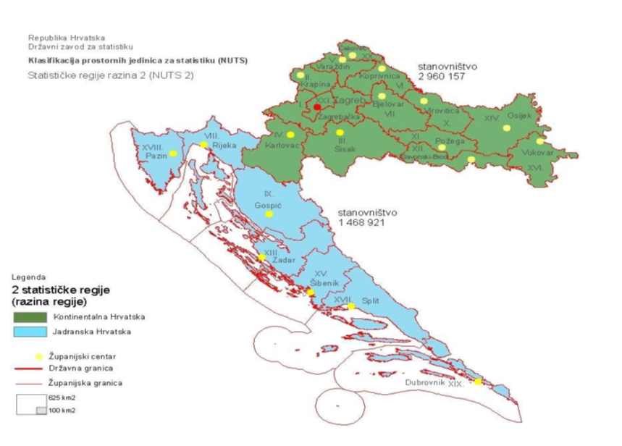

Slide 12
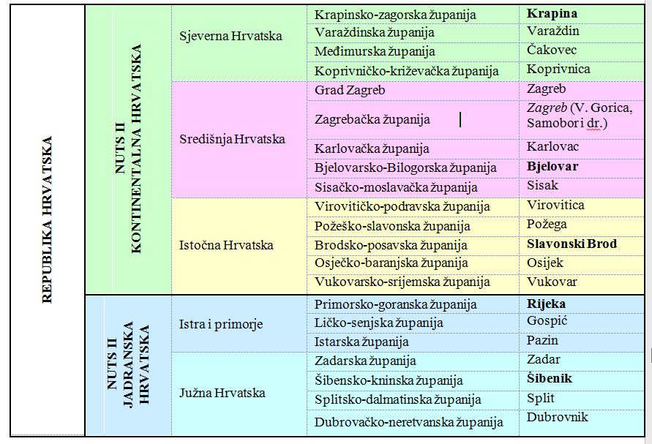
Radni prijedlog prostornih cjelina unutar NUTS II regija

Slide 13
Aktivnost: 1. partnerske konzultacije
ciklus: sektorske SWOT radionice u 5 gradova - izrada SWOT analiza za sektore gospodarstvo, društvo, stanje u okolišu/prostoru te upravljanje razvojem
ciklus: regionalne SWOT radionice na NUTS II razini – dvije radionice (za svaku NUTS II regiju); cilj radionica je iz sektorskih SWOT analiza proizvesti 2 integrirane SWOT analize tj. za Kontinentalnu i Jadransku Hrvatsku (vremenski ovisi o donošenju Odluka Vlade RH o uspostavi PV statističkih regija)
ciklus: sastanak za izradu integrirane SWOT analize na razini RH

Slide 14
Faza 3. – Strateški ciljevi, prioriteti i mjere
Definiranje strateških ciljeva na razini RH te definiranje regionalnih razvojnih prioriteta i mjera unutar statističkih regija i druge partnerske konzultacije (siječanj-ožujak 2016.)
Predviđena dva kruga partnerskih konzultacija:
  Partnerske konzultacije za definiranje strateških ciljeva i razvojnih prioriteta (tijekom radionica će se formulirati 3-5 strateška cilja regionalnoga razvoja i definirati razvojni prioriteti na razini RH)
  Partnerske konzultacije za utvrđivanje mjera (EIZ i MRRFEU će u suradnji s ključnim dionicima kroz niz konzultativnih i operativnih sastanaka pripremiti prijedlog mjera prema definiranim prioritetima uključujući i odgovarajuće indikatore)

Slide 15
Faza 4. – Provedbeni mehanizmi i financijski okvir
Identifikacija provedbenih mehanizama SRR te izrada financijskog okvira za provedbu razvojnih mjera (travanj - sredina svibnja 2016.)
Izrada prijedloga institucionalnoga okvira provedbe, identifikacija odgovornih tijela te definiranje provedbenih mehanizama SRR
Izrada prijedloga sustava za praćenje i vrednovanje provedbe SRR.

Slide 16
Faza 5. – Završna faza
Izrada konačnog izvještaja o utvrđenim regionalnim razvojnim prioritetima i treće partnerske konzultacije (sredina svibnja -sredina lipnja 2016.)
3. partnerske konzultacije planiraju se održati na početku ove faze – prezentacija prijedloga regionalnih razvojnih prioriteta te nacrta Konačnog izvještaja koji obuhvaća rezultate druge, treće i četvrte faze Projekta u svrhu prikupljanja završnih komentara i prijedloga.

Slide 17
OSNOVNA ANALIZA
Analitička podloga za izradu Strategije regionalnog razvoja RH i prilozi dostupni su na sljedećoj poveznici: https://razvoj.gov.hr/o-ministarstvu/djelokrug-1939/regionalni-razvoj/razvojne-strategije/111

Slide 18
Gospodarski razvoj
- odabrani pokazatelji i podaci -

Slide 19
Bruto domaći proizvod po stanovniku, županije Kontinentalne Hrvatske, 2011. u kunama

Slide 20
Struktura BDV-a statističke regije
Kontinentalne Hrvatske, 2011.

Slide 21
Županije s visokom specijalizacijom u djelatnostima poljoprivrede, ribarstva i šumarstva, 2008. i 2011.

Slide 22
Županije s visokom specijalizacijom u djelatnostima prerađivačka industrija, rudarstvo i vađenje te ostale industrije, 2008. i 2011.

Slide 23
Županije s visokom specijalizacijom u djelatnosti građevinarstva, 2008. i 2011.

Slide 24
Udio investicija u BDP-u, županije Kontinentalne Hrvatske

Slide 25
Rangiranje županija prema konkurentnosti, 2013.
.

Slide 26
Broj poduzeća po stanovniku, 2008. i 2013.

Slide 27
Pokrivenost uvoza izvozom u županijama
Kontinentalne Hrvatske, 2008. i 2013.

Slide 28
Uvoz i izvoz poduzetnika županija
Kontinentalne Hrvatske 2013.

Slide 29
Izdaci za razvoj po poduzeću (RH=100), 2013.

Slide 30
Stope nezaposlenosti (15-64), Popis 2011.

Slide 31
Stope nezaposlenosti mladih osoba (15-24)

Slide 32
Stope nezaposlenosti starijih osoba (55-64)

Slide 33
Društveni razvoj
- odabrani pokazatelji i podaci -

Slide 34
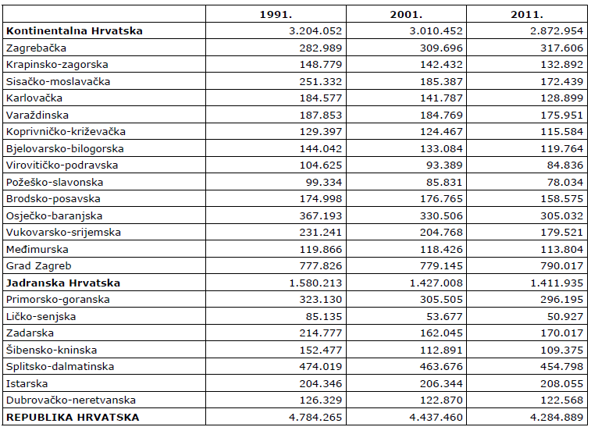
STANOVNIŠTVO
prema
popisima DZS

Slide 35
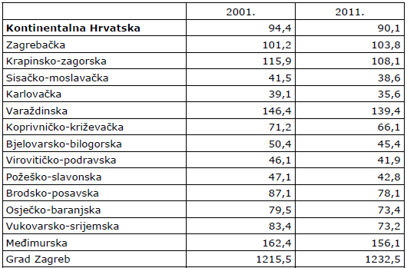
Gustoća stanovništva
Kontinentalna RH

Slide 36
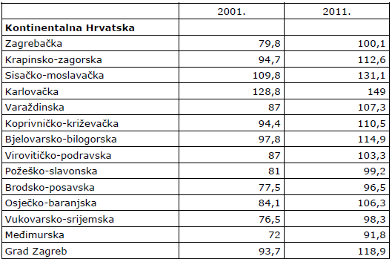
Indeks starenja
Kontinentalna RH

Slide 37
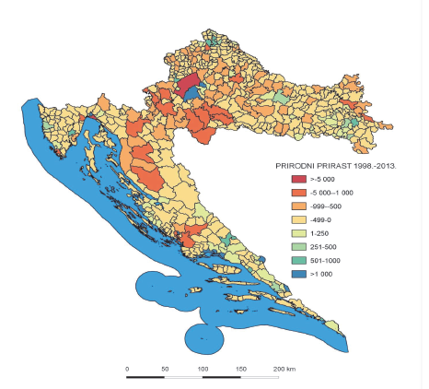
Prirodni prirast stanovništva RH – JLS 1998.-2013.

Slide 38
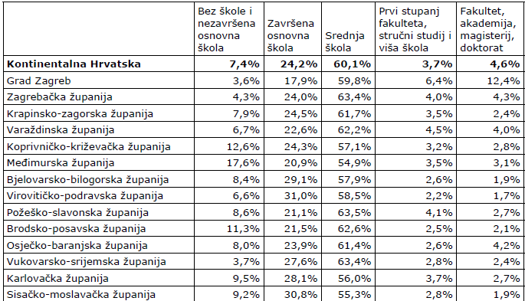
Struktura nezaposlenih prema razini obrazovanja, prosjek 2008.-2013.

Slide 39
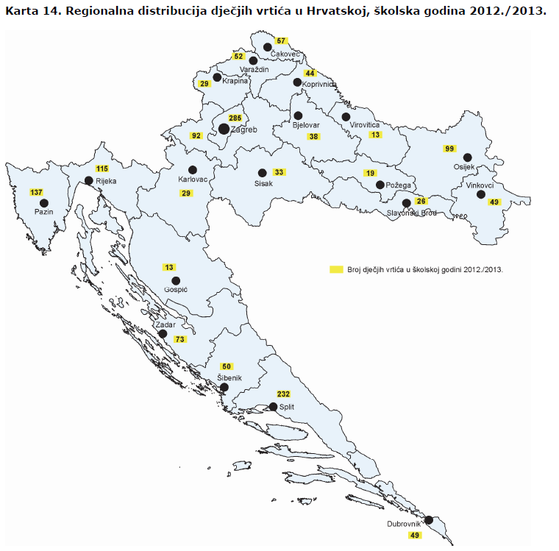

Slide 40
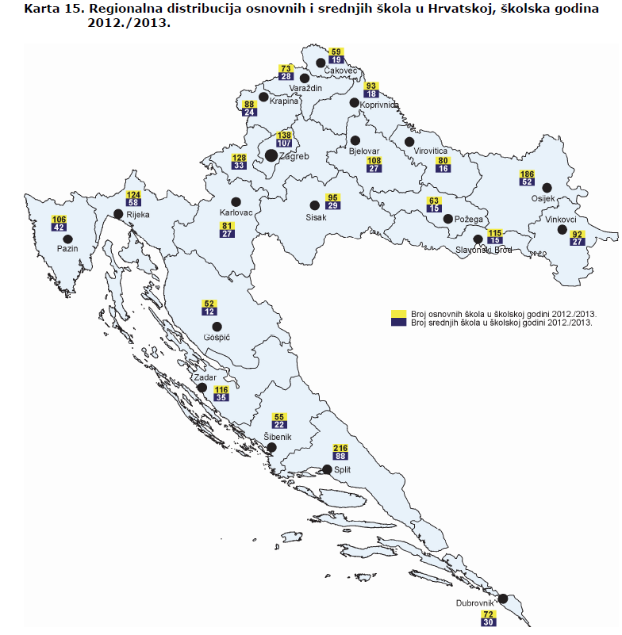


Slide 41
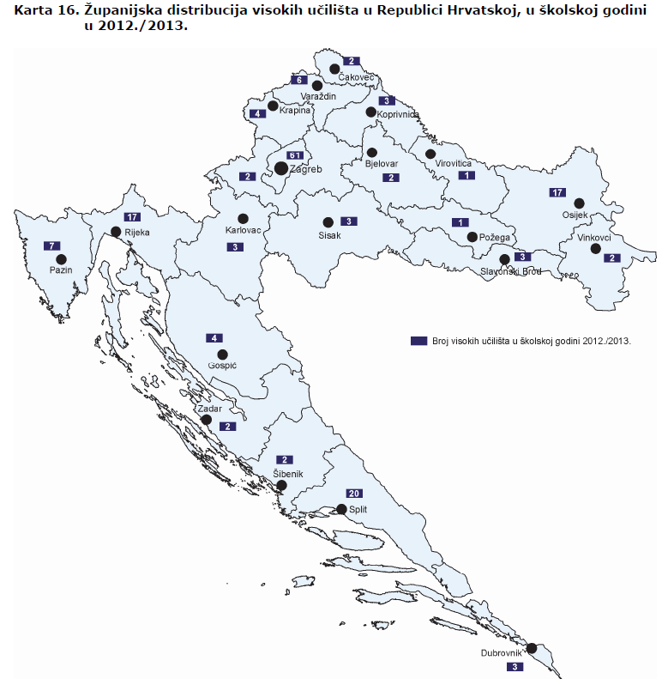

Slide 42
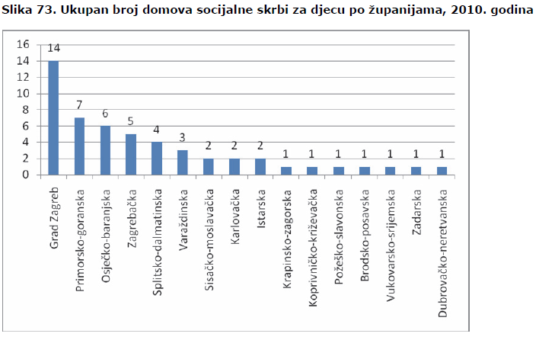

Slide 43
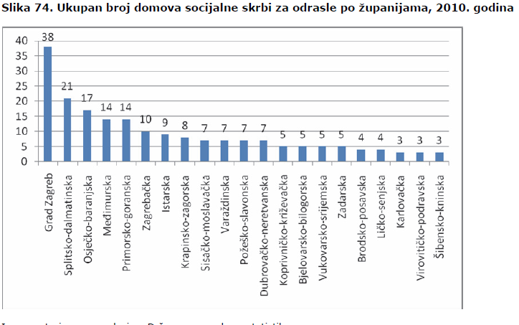

Slide 44
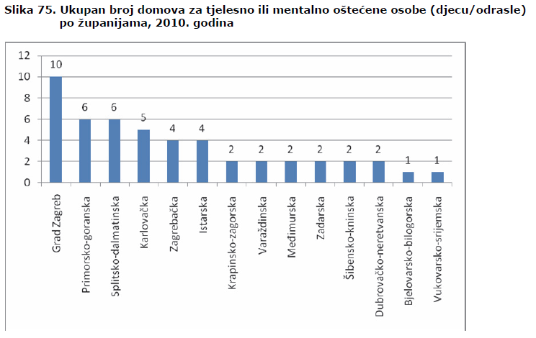

Slide 45
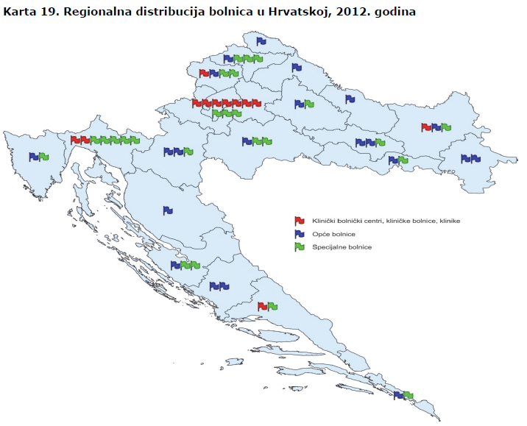

Slide 46
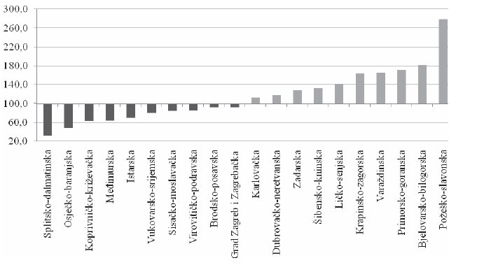

Slide 47
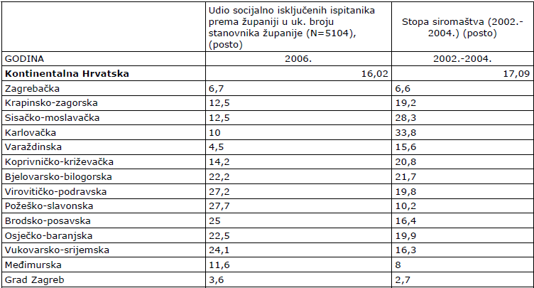

Slide 48
Razvoj prostora i okoliša
- odabrani pokazatelji i podaci -

Slide 49
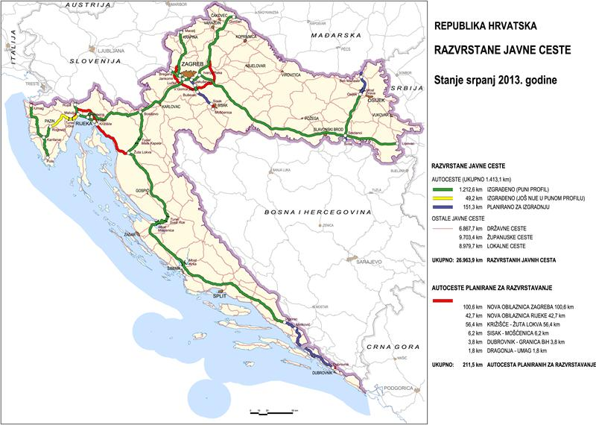
PROMETNA INFRASTRUKTURA
Mreža javnih cesta u RH, 2013.
Ukupna dužina cestovne mreže u Hrvatskoj iznosi 26.690 km, od čega se 15.054 km cesta nalazi u Kontinentalnoj Hrvatskoj, a 11.642 km u Jadranskoj Hrvatskoj.

Slide 50
Paneuropska prometna mreža
Kroz Hrvatsku prolaze međunarodni paneuropski prometni koridori Vb, Vc, V i Va : Ti su koridori sastavni dio TEN-T mreže: Vb (TEN-T Mediteranski koridori), Vc (TEN-T sveobuhvatna mreža), X (TEN-T osnovna mreža) i Xa (TEN-T sveobuhvatna mreža).
Notes:
Slika xx prikazuje paneuropsku prometnu mrežu. Prema podacima Strategije prometnog razvoja Republike Hrvatske (2014.-2030.) međunarodni paneuropski prometni koridori Vb, Vc, V i Va koji prolaze kroz Republiku Hrvatsku otvaraju je dvosmjerno prema dva velika pravca europskih mreža. Ti su koridori sastavni dio TEN-T mreže: Vb (TEN-T Mediteranski koridori), Vc (TEN-T sveobuhvatna mreža), X (TEN-T osnovna mreža) i Xa (TEN-T sveobuhvatna mreža). Grad Zagreb se nalazi na sjecištu Paneuropskih koridora X (TEN-T osnovna mreža), Xa (TEN-T sveobuhvatna mreža) i Vb (TEN-T Mediteranski koridori). Koridor Vc spaja Ploče s Budimpeštom i dalje s istočnom Europom. Osim navedenog, kroz Hrvatsku prolazi i TEN-T koridor Rajna-Dunav (Paneuropski koridor VII) koji omogućuje ulaz tereta u luku Vukovar.
Jadransko-jonski prometni koridor spaja Italiju, Sloveniju, Hrvatsku, Bosnu i Hercegovinu, Crnu Goru, Albaniju i Grčku, a duž obale spaja najvažnije morske luke Trst, Koper, Rijeku, Zadar, Šibenik, Split, Ploče, Dubrovnik, Bar, Drač, Igumenicu, Patras i Kalamatu, te niz panerupskih koridora (V, Vb, Vc i VIII). Karta međunarodnih cestovnih koridora sastavni je dio Priloga.

Slide 51
Duljina cesta prema kategoriji, Kontinentalna Hrvatska i RH, km
CESTOVNI PROMET
GUSTOĆA CESTOVNE MREŽE
Kontinentalna Hrvatska | 582 m/km2
Republika Hrvatska | 472 m/km2
57,0%
RH
49,3%
RH
51,2% RH

Slide 52
Gustoća cestovne mreže (m/km2), 2012.
CESTOVNI PROMET
RH= 472 m/km2

Slide 53
Ukupno kilometara cesta po županijama
Kontinentalne Hrvatske, 2012.
CESTOVNI PROMET

Slide 54
Ukupno kilometara autocesta, 2012.
CESTOVNI PROMET
RH= 1 254km
Kontinentalna Hrvatska = 642 km
51,2% od RH

Slide 55
Državne, županijske i lokalne ceste, km
CESTOVNI PROMET

Slide 56
ŽELJEZNIČKI PROMET
Duljina željezničke pruge, u km
Kontinentalna Hrvatska, 2014. godina
Notes:
Ukupna dužina željezničkih pruga u Hrvatskoj u 2014 je bila 2.583,9 kilometara, od čega se 1.459,5 kilometara pruga svrstava u kategoriju pruga značajnih za međunarodni promet. Na KH otpada 70,4% svih želj. Pruga.
Splitsko-dalmatinska, Dubrovačko-neretvanska županija i Grad Zagreb su tri županije koje se ističu po velikom broju stanovnika po kilometru željezničke pruge (slika 79.).

Slide 57
Mreža željeznica u Republici Hrvatskoj

Slide 58
Duljina željezničkih pruga, županije Kontinentalne Hrvatske, km
ŽELJEZNIČKI PROMET

Slide 59
Promet putnika (000) u zračnim lukama, 2014.
ZRAČNI PROMET
Kontinentalna Hrvatska
Jadranska Hrvatska
Notes:
Međunarodni aerodromi u Hrvatskoj zračne su luke u Zagrebu, Splitu, Rijeci (na otoku Krku), Osijeku, Puli, Zadru, Dubrovniku, Malom Lošinju i Braču. Prema broju zračnih luka u odnosu na površinu i broj stanovnika, Hrvatska se ubraja u razvijenije države Europe. Sam prostorni razmještaj zračnih luka relativno je zadovoljavajući.

Slide 60
Duljina unutarnjih plovnih putova prema kategorijama, u km, 2012.
PROMET - UNUTARNJI PLOVNI PUTOVI
Notes:
Ukupno dužina unutarnjih plovnih putova u Hrvatskoj se povećala s 804,1 kilometra u 2008. godini na 1.016,8 kilometar u 2012. godini. Pregled po rijekama prikazan je u slijedećoj tablici.
U Hrvatskoj su četiri luke unutarnjih voda: Vukovar, Osijek, Slavonski Brod i Sisak, od čega luka u Slavonskom Brodu nema putničkog prometa. Pri tome su u svim lukama primjetne velike oscilacije u pretovaru tereta i putničkom prometu iz godine u godinu Detaljnije o prometu po lukama unutarnjih voda vidjeti Ministarstvo pomorstva, prometa i infrastrukture (2014).

Slide 61
ZAŠTITA OKOLIŠA – Investicije i tekući izdaci
Investicije i tekući izdaci u zaštitu okoliša po stanovniku, Kontinentalna Hrvatska i RH, kn | Investicije i tekući izdaci u zaštitu okoliša po zaposlenom, Kontinentalna Hrvatska i RH, kn
Notes:
Investicije i tekući izdaci zaštite okoliša po stanovniku u RH porasli su s 523 kn u 2008. na 661 kn u 2011. godini. KontinentalnA Hrvatska tek u 2011. godini bilježi iznadprosječne vrijednosti ovog pokazatelha. Najviše vrijednosti investicija i tekućih izdataka u 2011. postignute su u Sisačko-moslavačkoj županiji (1990 kn), Gradu Zagrebu (1718 kn). Najniže vrijednosti u 2011. godine zabilježene su u Zagrebačkoj županiji.
Investicije i tekući izdaci za zaštitu okoliša po zaposlenom u RH porasli su s 1.509 kn u 2008. na 2.028 kn u 2011. godini. Kontinentalna Hrvatska također tek u 2011.godini bilježi veće vrijednosti ovog pokazatelja u odnosu državni prosjek. Daleko najvišu vrijednost u 2011. ostvario je Grad Zagreb (31.981 kn). Slijedi Sisačko-moslavačka (9.992 kn). Najniže vrijednosti ovog pokazatelja u 2011. godine zabilježene su u Zagrebačkoj (19 kn) županiji.

Slide 62
Investicije i tekući izdaci u zaštitu okoliša po stanovniku* u kunama
ZAŠTITA OKOLIŠA – Investicije i tekući izdaci
RH= 661,4 kn po stanovniku
Kontinentalna Hrvatska= 725,9 kn po stanovniku

Slide 63
Struktura investicija u zaštitu okoliša
po sastavnicama okoliša u RH u 2011.
ZAŠTITA OKOLIŠA – Investicije

Slide 64
Struktura investicija u zaštitu okoliša po sastavnicama okoliša u RH u 2011. godini

Slide 65
Struktura investicija u zaštitu okoliša po sastavnicama okoliša u RH u 2011. godini

Slide 66
Struktura investicija u zaštitu okoliša po sastavnicama okoliša u RH u 2011. godini

Slide 67
Prijavljeni neopasni i opasni proizvodni otpad u Kontinentalnoj Hrvatskoj i RH 2011. godine, u tis. tona
ZAŠTITA OKOLIŠA – Proizvodni otpad
Notes:
Otpad je već dugo godina jedan od najizraženijih problema okoliša u Hrvatskoj. Proizvodni otpad nastaje u proizvodnom procesu u industriji, obrtu i drugim procesima, a po sastavu i svojstvima razlikuje se od komunalnog otpada. Proizvodnim otpadom ne smatraju se ostaci proizvodnog procesa koji se koriste u proizvodnom procesu istog proizvođača.

Slide 69
RH = 384,4
RH =90,9

Slide 70
Razvojno upravljanje
- temeljna načela i metode -

Slide 71
METODE I VJEŠTINE UPRAVLJANJA
Planiranje Organizacija Koordinacija Upravljanje ljudskim resursima Upravljanje financijama | Vodstvo (Leadership) Odgovornost, transparentnost Komunikacija i suradnja – otvorenost, tolerancija, sudjelovanje, usklađivanje Spremnost na interdisciplinarno učenje i razmjenu znanja

Slide 72
STRATEŠKO PLANIRANJE
– STRATEGIJE, PROGRAMI, PROJEKTI
Analiza stanja – utvrđuju se razvojni problemi i potrebe
  obrada podataka i informacija - statistička analiza i interpretacija rezultata
  kvalitativne metode - SWOT ili PESTLE, analize problema, dionika
Formulacija strategije
  metoda interventne logike – hijerarhija problema prema uzročno-posljedičnoj logici i hijerarhija ciljeva prema logici sredstvo-cilj
  formulacija ciljeva, prioriteta, mjera – aktivnosti, programa, projekata
Financiranje – određivanje potrebnih i raspoloživih resursa za provedbu aktivnosti – različiti izvori financiranja razvojnih poduhvata
Provedba i praćenje aktivnosti – koordinacija aktivnosti, praćenje prema pokazateljima ostvarenja – rezultata, ishoda, učinaka
Vrednovanje – prethodan procjena kvalitete i provedivosti plana (ex-ante), tijekom provedbe radi mogućih prilagodbi plana, te po završetku radi utvrđivanja postignuća željenih razvojnih učinaka

Slide 73
POSEBNOSTI SUVREMENOG PLANIRANJA
Suvremeno planiranje (i dalje integralno, održivo) razlikuje se od nekadašnjeg „sveobuhvatnog” planiranja zbog niza činjenica:
  Ciklusi - vremensko ograničenje (nemoguće je provesti sve u jednom planskom razdoblju - EU programsko razdoblje 7 godina, nacionalni politički ciklusi 4 godine, proračunski plan 3 godine, godišnje planiranje aktivnosti
  Oskudni financijski resursi – prioritizacija (rang prvenstva financiranja APP)
  Orijentacija na rezultate – „SMART“ ciljevi (specifični, mjerljivi, dostizivi, realni, vremenski određeni)
  Administrativni i institucionalni kapaciteti – vještine, specijalna znanja
  Neprestano izvanredno stanje – lokalni regionalni učinci globalnih političkih i ekonomskih kriza, elementarne nepogode uslijed klimatski promjena
Načelo partnerstva podrazumijeva sudjelovanje ključnih razvojnih dionika

Slide 74
RAZVOJNO UPRAVLJANJE „ODOZGO I ODOZDO“
Nacionalna razina vlasti
  zakonodavni okvir za javne politike
  razvojna orijentacija, usmjeravanje, uravnoteživanje
  Briga o unutarnjoj i vanjskoj sigurnosti, međunarodni odnosi
Regionalna razina vlasti
  koordinacija gospodarskog i društvenog razvoja
Lokalna razina vlasti
  najizravniji i najbliži građanima – komunalna pitanja
Pojedinačne nadležnosti - jasno odvojene?
Zajedničke nadležnosti - jasno određene?
Horizontalna pitanja (sve razine) – održivost, socijalna uključenost

Slide 75
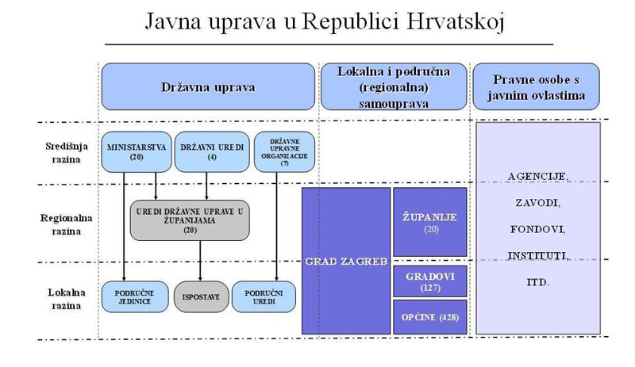

Slide 76
VERTIKALNA KOORDINACIJA RAZVOJNIH AKTIVNOSTI
podjela funkcija prema razinama vlasti – upravljačke strukture slijede administrativno-teritorijalni ustroj (MLG tip 1)
  Zakon o lokalnoj i područnoj (regionalnoj) samoupravi – navedene funkcije za JLS i JP(R)S
  Različiti zakoni i propisi po resorima
    Decentralizirane funkcije – djelomično (npr. zdravstvo, obrazovanje, socijalna skrb, vatrogastvo)
    Dekoncentrirane funkcije - Uredi državne uprave, TDU (spuštene ovlasti države na županije i gradove)
    Subregionalne funkcije javnih tijela (javna poduzeća), djeluju u suglasju s resornim TDU na nacionalnoj razini
Jesu li pojedinačne nadležnosti - jasno odvojene?
Jesu li zajedničke nadležnosti - jasno određene?

Slide 77
HORIZONTALNA & HORIZONTALNO-VERTIKALNA KOORDINACIJA RAZVOJNIH AKTIVNOSTI
Posebne jurisdikcije radi funkcionalnog udruživanja (MLG tip 2)
  Posebno se utvrđuje način upravljanja – sudjelovanje u provedbi određene javne politike, partnerstvo koje može prelaziti jurisdikcije/granice teritorijalnih jedinica, utvrđuje se način djelovanja za specifični problem javne politike
Modeli međusektorske suradnje
  razvojni dionici – javni, privatni, civilno društvo, znanstvena zajednica (triple/quadruple helix modeli)
Planiranje, priprema projekata i praćenje provedbe
Modaliteti „funkcionalne” suradnje i partnerstva
  Međuresorne radne skupine – smjernice, praćenje razvojnih aktivnosti
  Partnerska vijeća – Strategija/Program
  Projektna partnerstva

Slide 78
VODSTVO (LEADERSHIP)
Timski pristup, interdisciplinarnost – ljudi imaju različite prirodne predispozicije (strateg, specijalist, komunikator) – suradnja je dobitna kombinacija!
Strateška perspektiva vodstva - istovremeno uže projektno i šire programsko promišljanje
Izgradnja povjerenja i spremnost na interdisciplinarnu komunikaciju i suradnju – svaka karika u razvojnom lancu je važna
Specifičnost javnog sektora – prepliće se politička i upravljačka dimenzija vodstva (treba paziti kod primjene menadžerskih modela privatnog sektora u javnom sektoru)
  rukovodstvo ovisi o političkim ciklusima
  vremensko ograničenje u djelovanju (4 godine)
  politički zadan okvir djelovanja (stranačke ideologije), dužnosnici
  operativna razina - obilježava je stručnosti, službenici – ne donose odluke

Slide 79
I. ciklus partnerskih konzultacija
SWOT RADIONICA u Krapini, Rijeci, Šibeniku, Slavonskom Brodu, Bjelovaru
11.- 21. prosinca 2015.

Slide 80
Svrha radionice
uz pomoć SWOT metodologije utvrditi kvalitativne razvojne probleme i potrebe nakon provedene osnovne kvantitativne analize
u radnim skupinama tematski raspravljati u područjima gospodarstva, društva, prostora/okoliša, i razvojnog upravljanja o:
  vlastitim regionalnim razvojnim snagama i slabostima, SW
  vanjski uvjetovanim prilikama i prijetnjama. OT
rezultati će poslužiti definiranju razvojnih problema s kojima se suočavaju razvojni dionici na regionalnoj i lokalnoj razini, te identifikaciji razvojnih učinaka javnih politika u spomenutim područjima.
Rezultati SWOT analiza će se objedinjavati na razini NUTS II i RH.

Slide 81
Cilj radionice
identificirati razvojne probleme uzrokovane sektorskim politikama koje nedovoljno uzimaju u obzir razvojne posebnosti pojedinih područja u Republici Hrvatskoj, i razvojne potrebe tih područja zbog razvojnih specifičnosti (geografija, insularnost, demografija, ekonomsko zaostajanje, povijesno nasljeđe, i dr.).
Na osnovi nalaza prikupljenih na nivou RH pripremit će se SRR RH u okviru koje će uz poštivanje interventne logike razvojne politike (tj. hijerarhija i uzročno-posljedične veze) biti definirani ciljevi, prioriteti i mjere, te čijom provedbom će se nastojati doprinijeti rješavanju identificiranih problema i potreba na regionalnoj i lokalnoj razini.

Slide 82
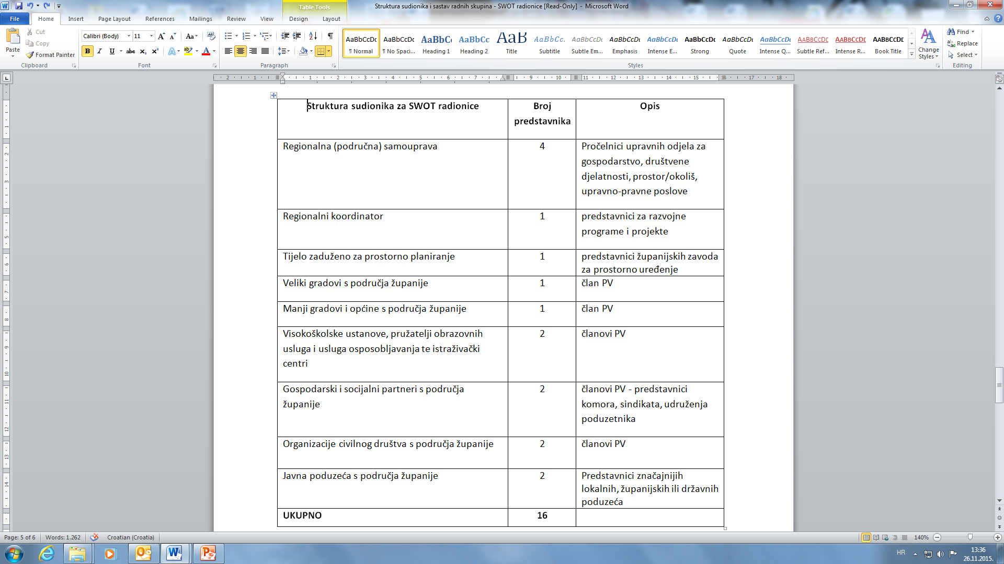
Prijedlog strukture sudionika SWOT radionica:

Slide 83
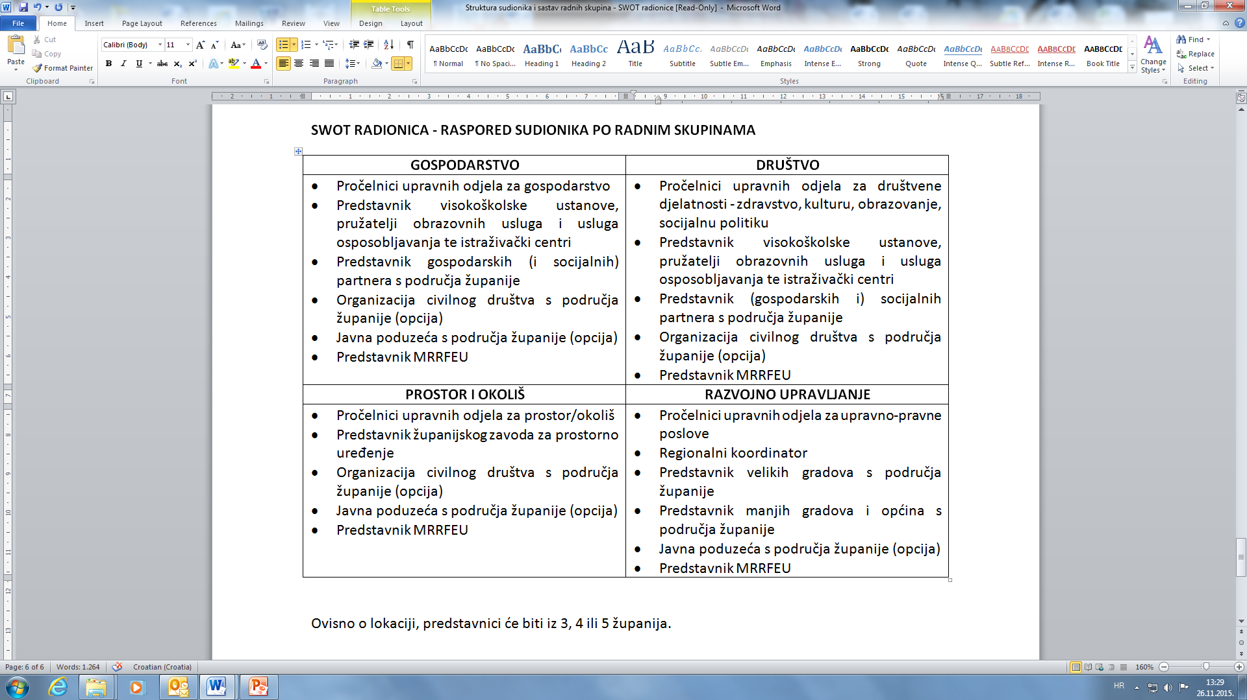
SWOT radionice - raspored sudionika po radnim skupinama

Slide 84
Hvala na pažnji!

